Slide 1

«Методы гражданско-патриотического воспитания в дошкольных образовательных организациях»
МДОАУ «ЦРР – детский сад № 104 «Золотая рыбка» г. Орска»
Подготовила:
Воспитатель ВК
Е.В. Арапова

Slide 2

Цель: формирование гражданско-патриотических чувств у детей дошкольного возраста через приобщение к истории и культуре родного края, воспитание любви и привязанности к родному краю.
План:
1. Теория по проблематике выступления.
2.Примеры из практики педагогической деятельности.
3.Формулировка выводов о наиболее эффективных методах гражданско-правового воспитания в МДОАУ детский сад № 104

Slide 3
Задачи патриотического воспитания:
Воспитание у ребенка любви и привязанности к своей семье, дому детскому саду, улице, селу, Родине.
Формирование бережного отношения к природе.
Развитие интереса к русским традициям и промыслам.
Знакомство с символами государства.

Slide 4
Проблема гражданско-патриотического воспитания актуальна для нашего ДОУ, так как приоритетным направлением нашего детского сада является социально – личностное развитие воспитанников. Вопросы патриотического воспитания в ДОУ рассматриваются как приоритетные, формирование патриотических чувств у дошкольников базируется на национальной культуре и преемственности поколений, значительное внимание уделяется проблемам социализации подрастающего поколения.

Slide 5
Писатель Юрий Нагибин говорил о том, что «Любовь к большой Родине начинается с любви к Родине малой: к своему селу, улице, дому, к семье».
Понимание Родины у дошкольников тесно связано с конкретными представлениями о том, что им близко и дорого.
Научить чувствовать красоту родной земли, красоту человека, живущего на этой земле, воспитать любовь к родным местам, ко всему, что окружает ребенка с детства, - одна из главных задач педагога и родителей.

Slide 6
Методы гражданско-патриотического воспитания, которые могут быть использованы воспитателями в своей работе:
Рассказы воспитателя, беседы с детьми о истории страны, своего города
Знакомство с отечественными праздниками и традициями
Целевые прогулки, тематические экскурсии
Наблюдения
Личный пример воспитателя
Знакомство с русским фольклором, народным творчеством
Встречи с ветеранами, участниками ВОВ и членами их семей
Участие в акциях, трудовых десантах

Slide 7
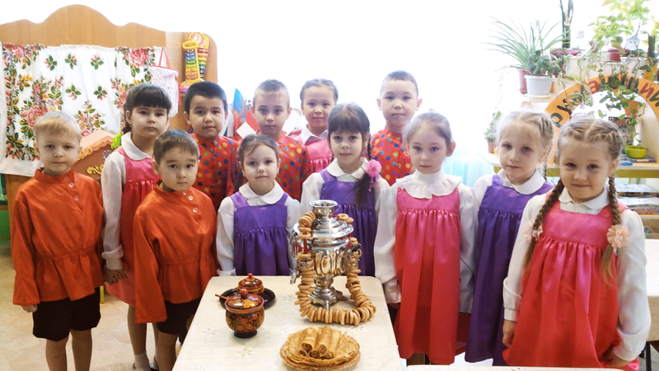
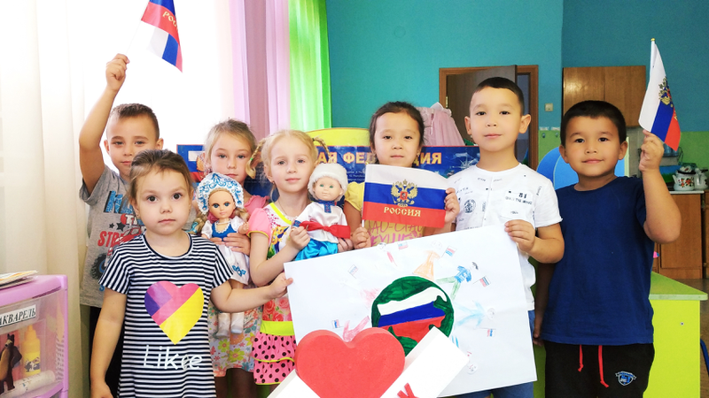
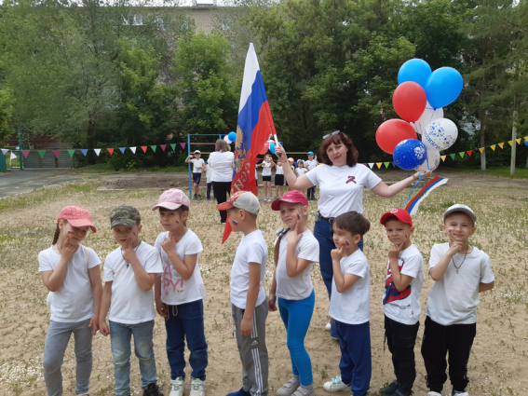
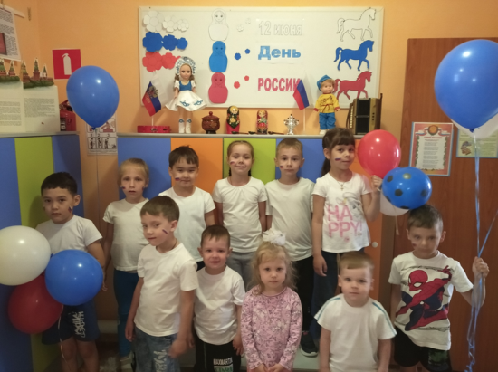
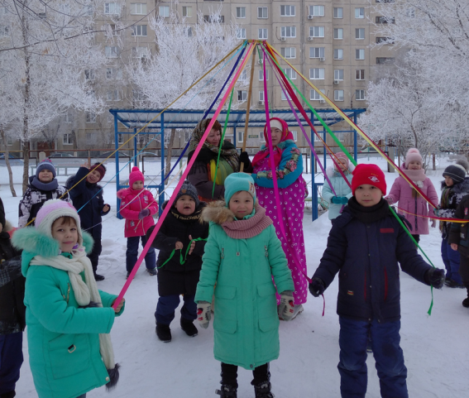
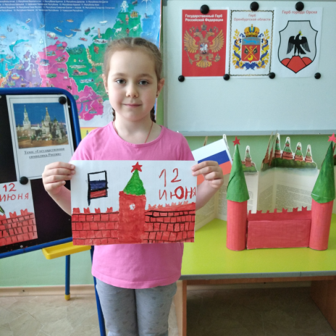
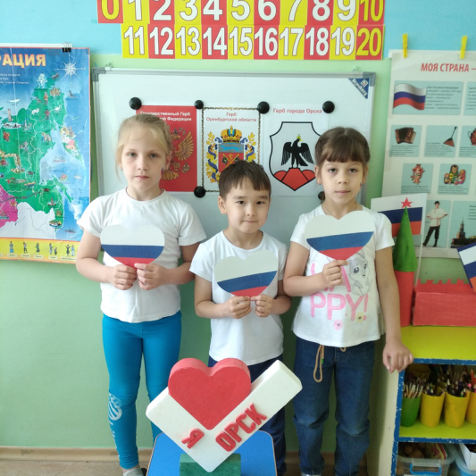
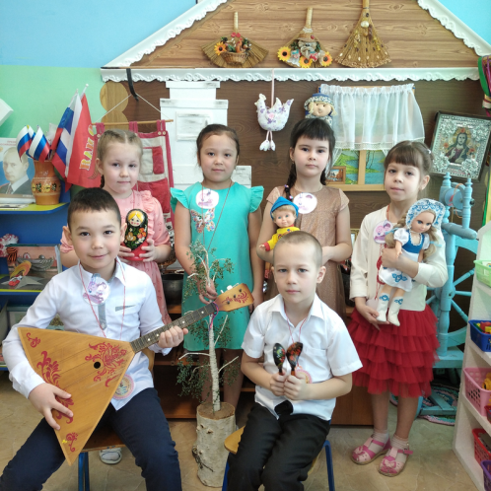
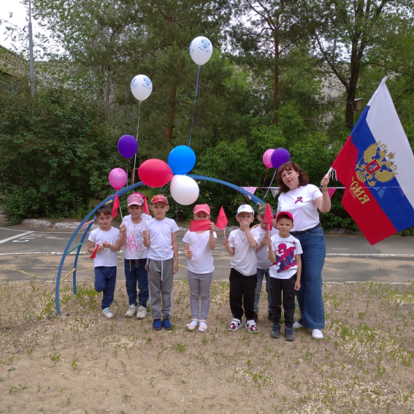

Slide 8
Таким образом, гражданско-патриотическое воспитание детей – одна из основных задач ДОУ, важным условием которой является тесная взаимосвязь с родителями, семьей, как ячейкой общества и хранительницей национальных традиций.
Такая многогранная, но необходимая работа с воспитанниками, тесное взаимодействие с социумом помогает педагогам и родителям реализовать единство целей в патриотическом воспитании детей дошкольного возраста.

